Slide 1
Synkebesvær
#ALLE TIDERS ROSKILDE
Øvelser

Slide 2
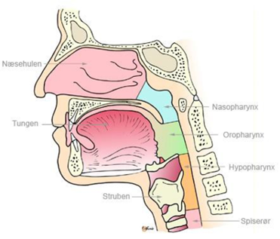
Hvad er dysfagi?
Synkebesvær også kaldet dysfagi er en samlet betegnelse for spise-, drikke- og synkebesvær.
Dysfagi kan give problemer med at
Synke sit eget mundvand
Spise og/ eller drikke mad og væske
Tygge
Dysfagi øger risikoen for at få mad og drikke galt i halsen (fejlsynkning), hvilket kan resultere i en lungebetændelse.
Du kan forbedre din synkefunktion ved at træne de muskler, du bruger til at synke.

Slide 3
Øvelser
Øvelser for nakke og halsmuskler
Drej hovedet fra side til side. Hold strækket i 5 sekunder til hver side.
Kig op mod loftet og ned mod navlen med lukket mund. Hold strækket i 5 sekunder.
Læg øret ned mod skulderen. Hold strækket i 5 sekunder og skift side.
Antal gentagelser:
Effektivt synk
Forestil dig, at du har en stor pille i munden, som er svær for dig at synke. Brug alle dine kræfter på at synke kraftigt, så du får brugt dine muskler i tunge og hals. Det må godt kunne høres.
Antal gentagelser:

Slide 4
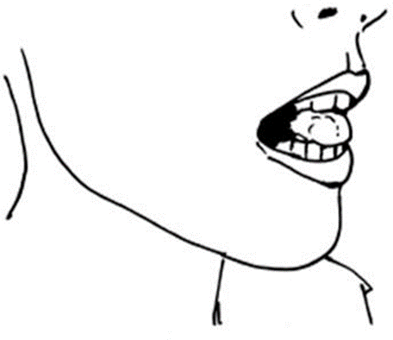
Holde tungeøvelsen
Placer spidsen af tungen mellem dine fortænder.
Det er vigtigt, at du ikke bider i din tunge. Du skal nu synke med tungen i den stilling.
Antal gentagelser:

Slide 5
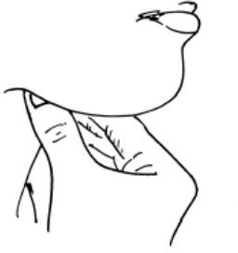
Styrke strubehovedets bevægelse under synk.
Synk normalt. Mærk med fingrene på halsen at strubehovedet løfter sig under synket.
Ved næste synk, mærk så strubehovedet løfter sig og hold det oppe ved hjælp af din halsmuskulatur.
Antal gentagelser:

Slide 6
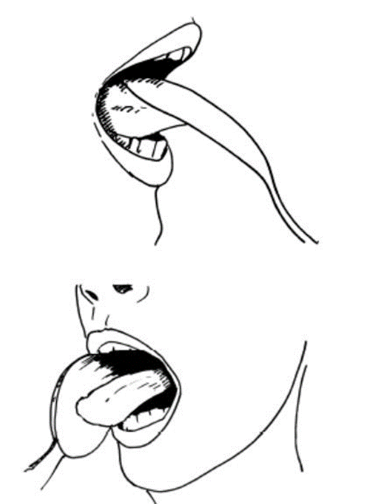
Styrke tungemuskulaturen
Til denne øvelse skal du bruge en ske. Skeen placeres fire forskellige steder på din tunge, hvor du skal presse mod skeen mod din tunge. Du skal holde presset i 5 sekunder.
Placer først din ske oven på tungen, bagefter i højre og venstre side og til sidst under tungespidsen.
Antal gentagelser:

Slide 7

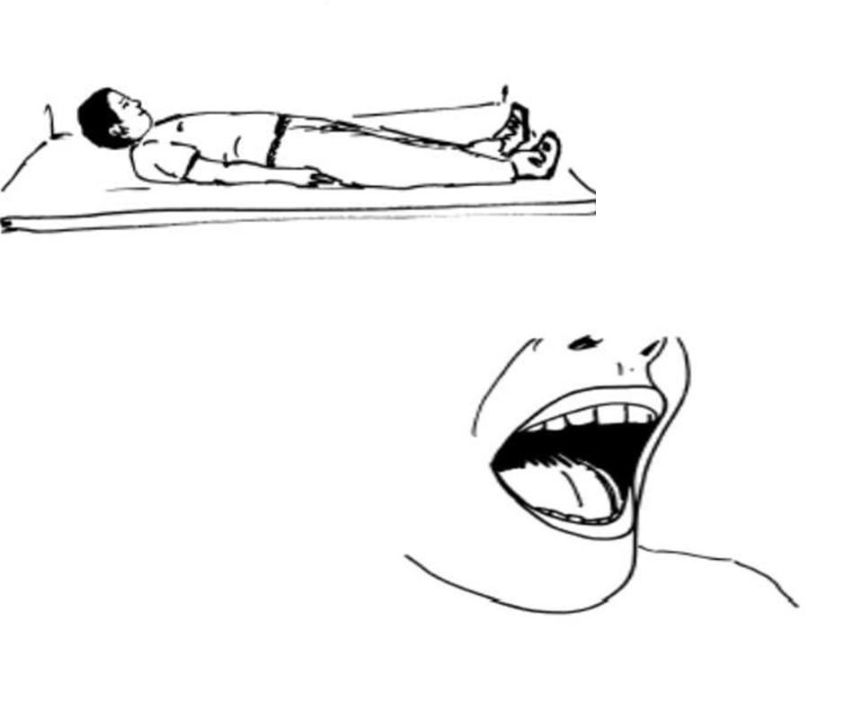
Hoved-løft
Øvelsen styrker hals og nakke muskulatur og gør det lettere at synke.
Lig fladt på ryggen, uden pude under hovedet.
Løft hovedet fra underlaget og kig ned mod dine fødder i ________sek.
Sørg for, at det er hovedet, du løfter ved hjælp af musklerne på halsen. Skuldrene skal blive i underlaget.
Læg hovedet ned på underlaget og slap af.
Gentag øvelsen _____ gange.
Løft hovedet op 30 gange i træk uden at holde pause imellem
Alternativ: placer knyttet hånd eller bold under hagen.
Vedligehold mundens åbning.
Gab så højt som muligt.
Hold strækket i 10 sekunder.
Luk munden langsomt.
Antal gentagelser:

Slide 8
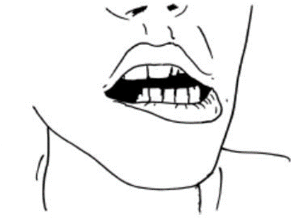
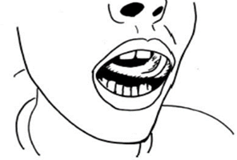
Styring af kæben
Bevæg kæben fra side til side med slappe læber.
Bevæg kæben frem og tilbage med slappe læber.
Antal gentagelser:
Styring af tungen.
Rens tænderne udvendigt, tand for tand
Rens tænderne indvendigt, tand for tand.
Antal gentagelser:

Slide 9
Træne styrke af tungen
Sæt tungen bag tænderne i undermunden og pres den midterste del af tungen ned i mundbunden. Sig gaa samtidig.
Antal gentagelser:
Hjælp til at løsne slim og aktivere hoste
Sid i en god hvilestilling. Gerne med underarmene støttet til et bord. Drik evt. lidt væske.
Træk vejret nogle gange med spidsede læber.
Ånd kraftigt ud, som hvis du skulle ånde på en rude.
Røm dig nogle gange.
Gentag øvelsen et par gange, til slimen er løsnet.
Sugerørsøvelse til at løsne slim og aktivere hoste
Træk vejret dybt ind
Pust ud igennem et sugerør
Gentag øvelsen et par gange, til slimen er løsnet.

Slide 10

Ideer til at mindske mundtørhed
Tyg tyggegummi i 2 min og spyt det ud. Det stimulerer til at tømme spytkirtlerne. Gør dette ca. hver anden time.
Fugt munden ofte med væske, som er uden sukker og/eller syre
Bland 2/3 vand og 1/3 glycerin og tilsæt citrondråber/pebermynte. Skyl munden efter behov i ca. 1 min. Gurgl og spyt blandingen ud. Hvis du har protese, skal denne tages ud. Blandingen kan holde 3 dage i køleskabet.
Der findes mange forskellige slags håndkøbsmedicin imod mundtørhed. Afprøv et mærke en uge af gangen for at se om de hjælper. Prøv Xylimelts.
Foto: Colourbox

Slide 11
Noter

Slide 12
Træningsafsnittet
Trekroner Centervej 41
4000 Roskilde
Telefon: 46 31 80 59
Email: traening@roskilde.dk
Gode opskrifter med forskellige konsistenser:
Kogebogen ”Synk let” kan findes som PDF online. Søg på Google ”Synk Let Kræftens Bekæmpelse”.
#ALLE TIDERS ROSKILDE

